Slide 1
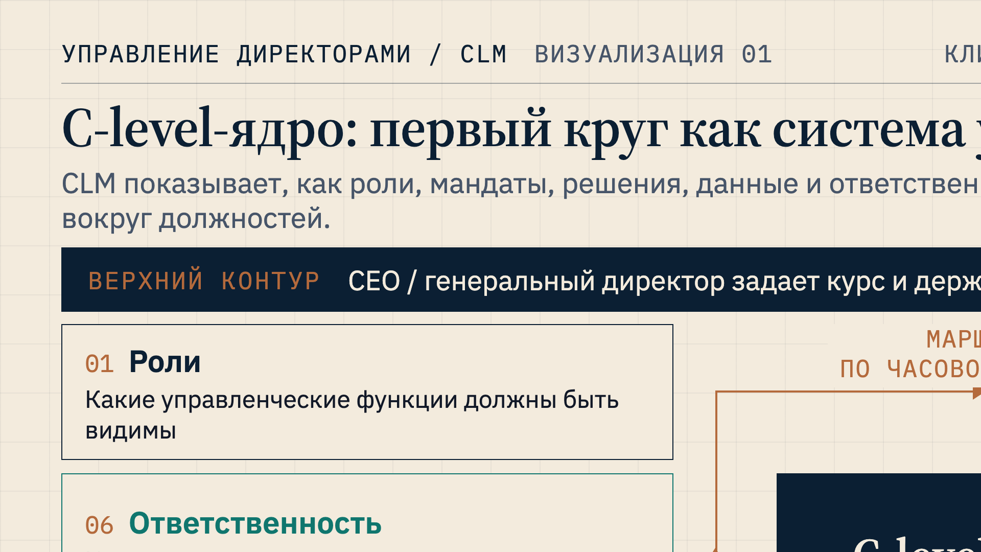
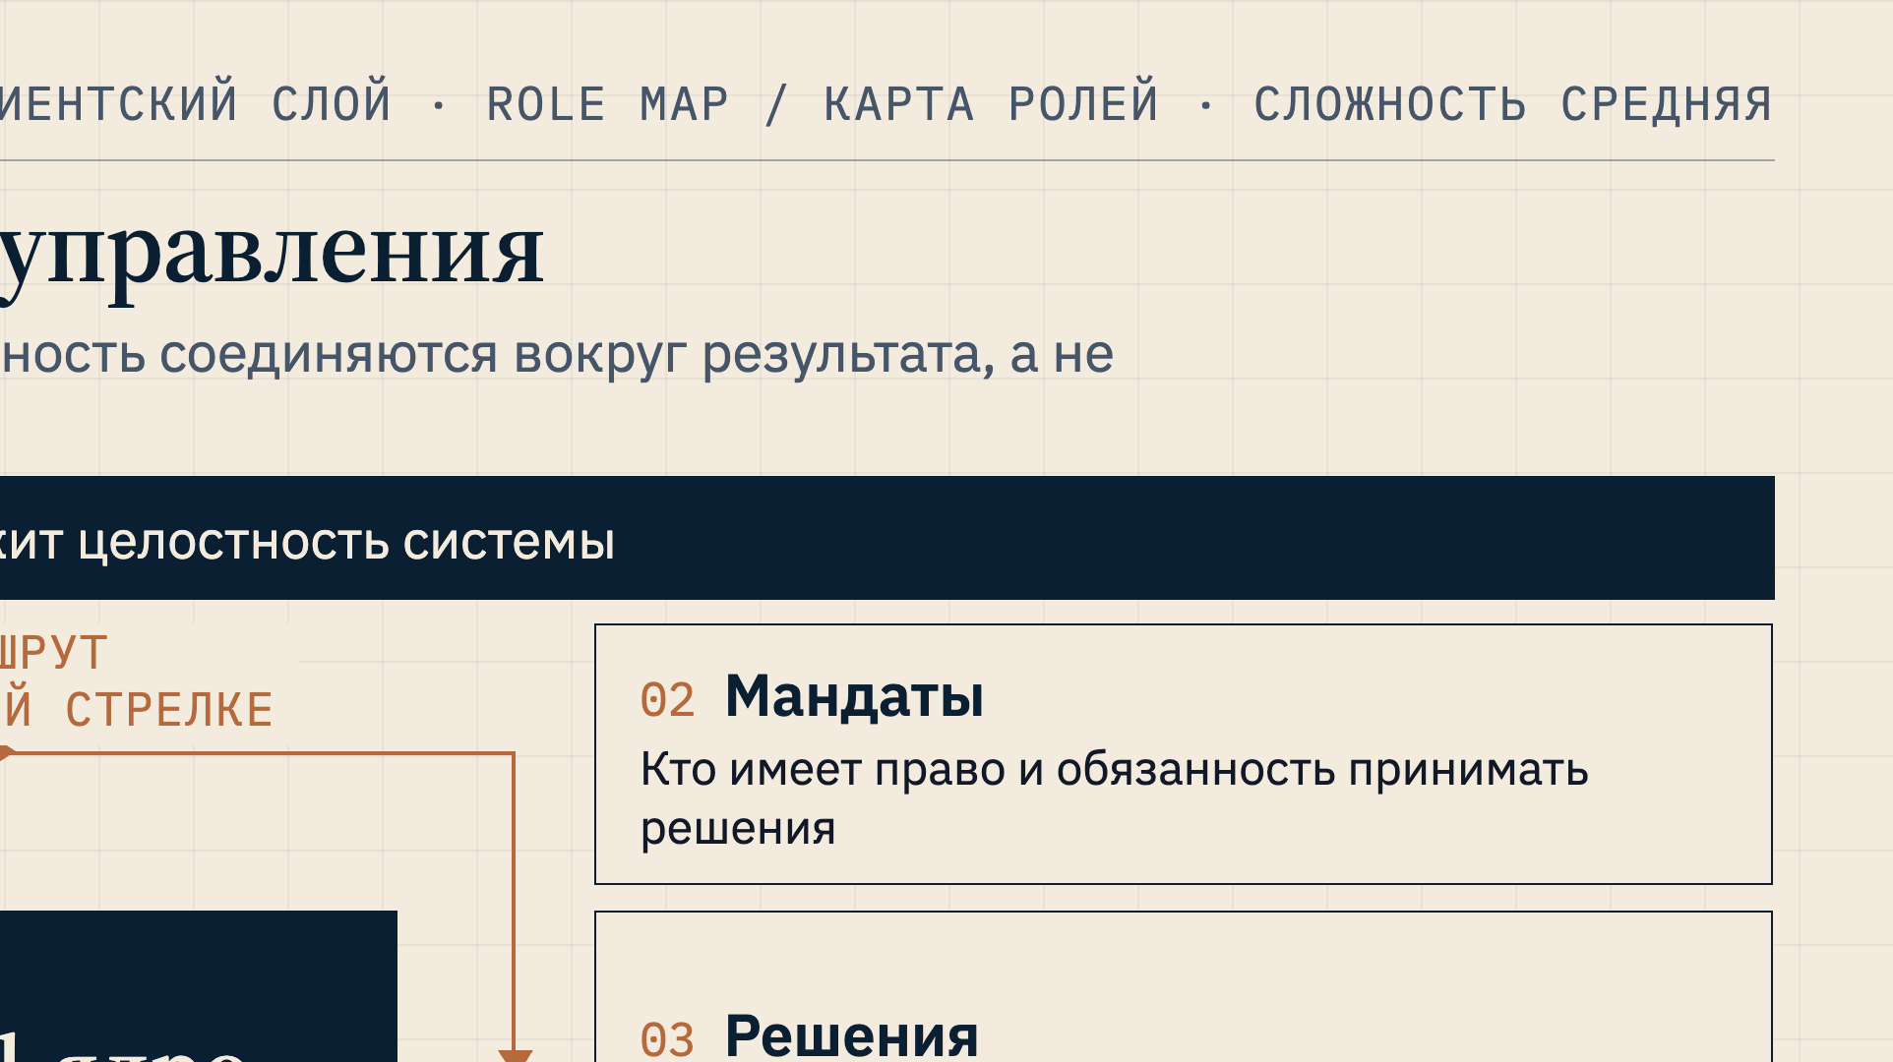
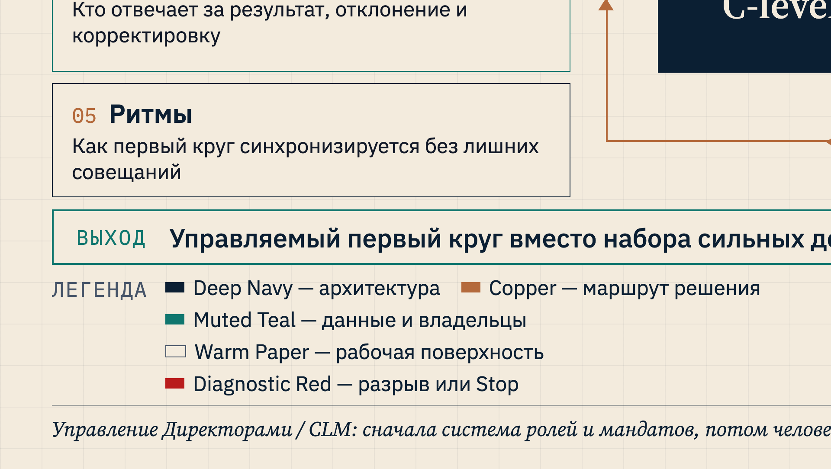
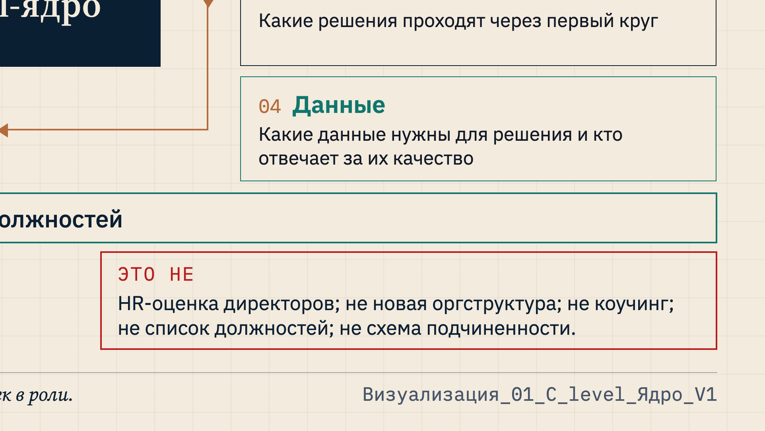
Notes:
За 30 секунд: CLM настраивает первый управленческий круг как систему ролей, мандатов, решений, данных, ритмов и ответственности.

Slide 2
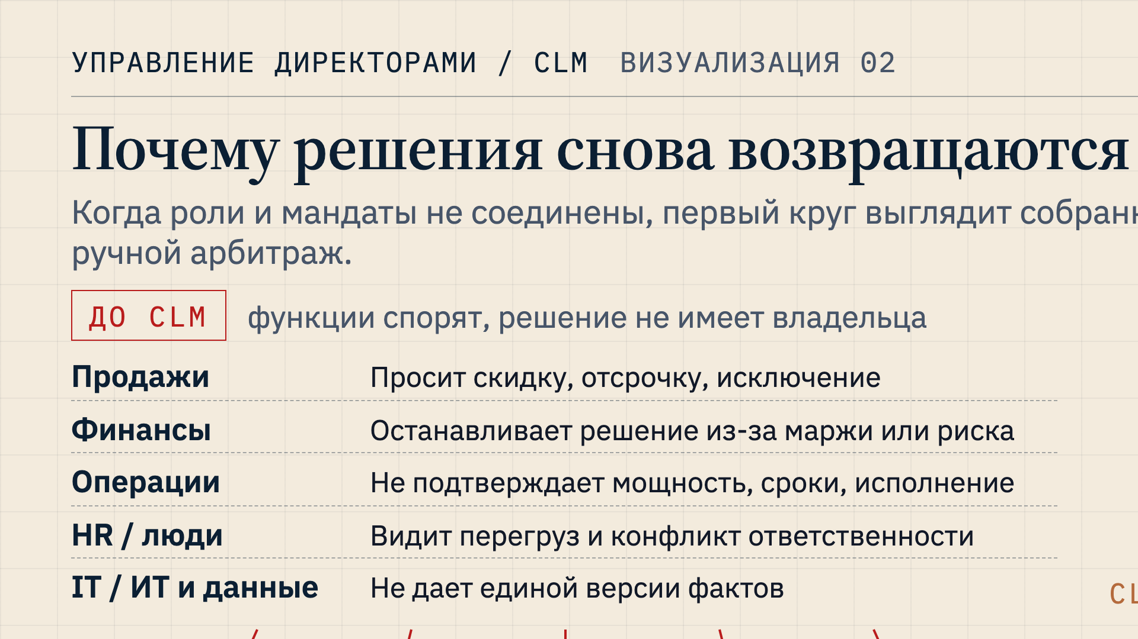
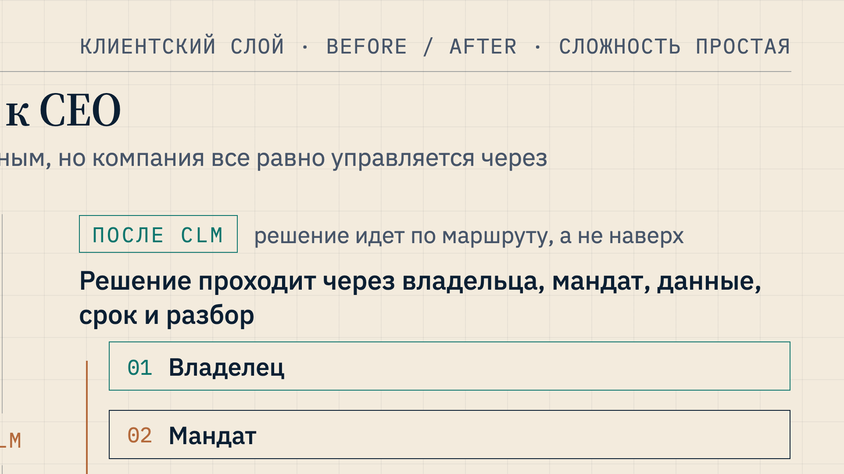
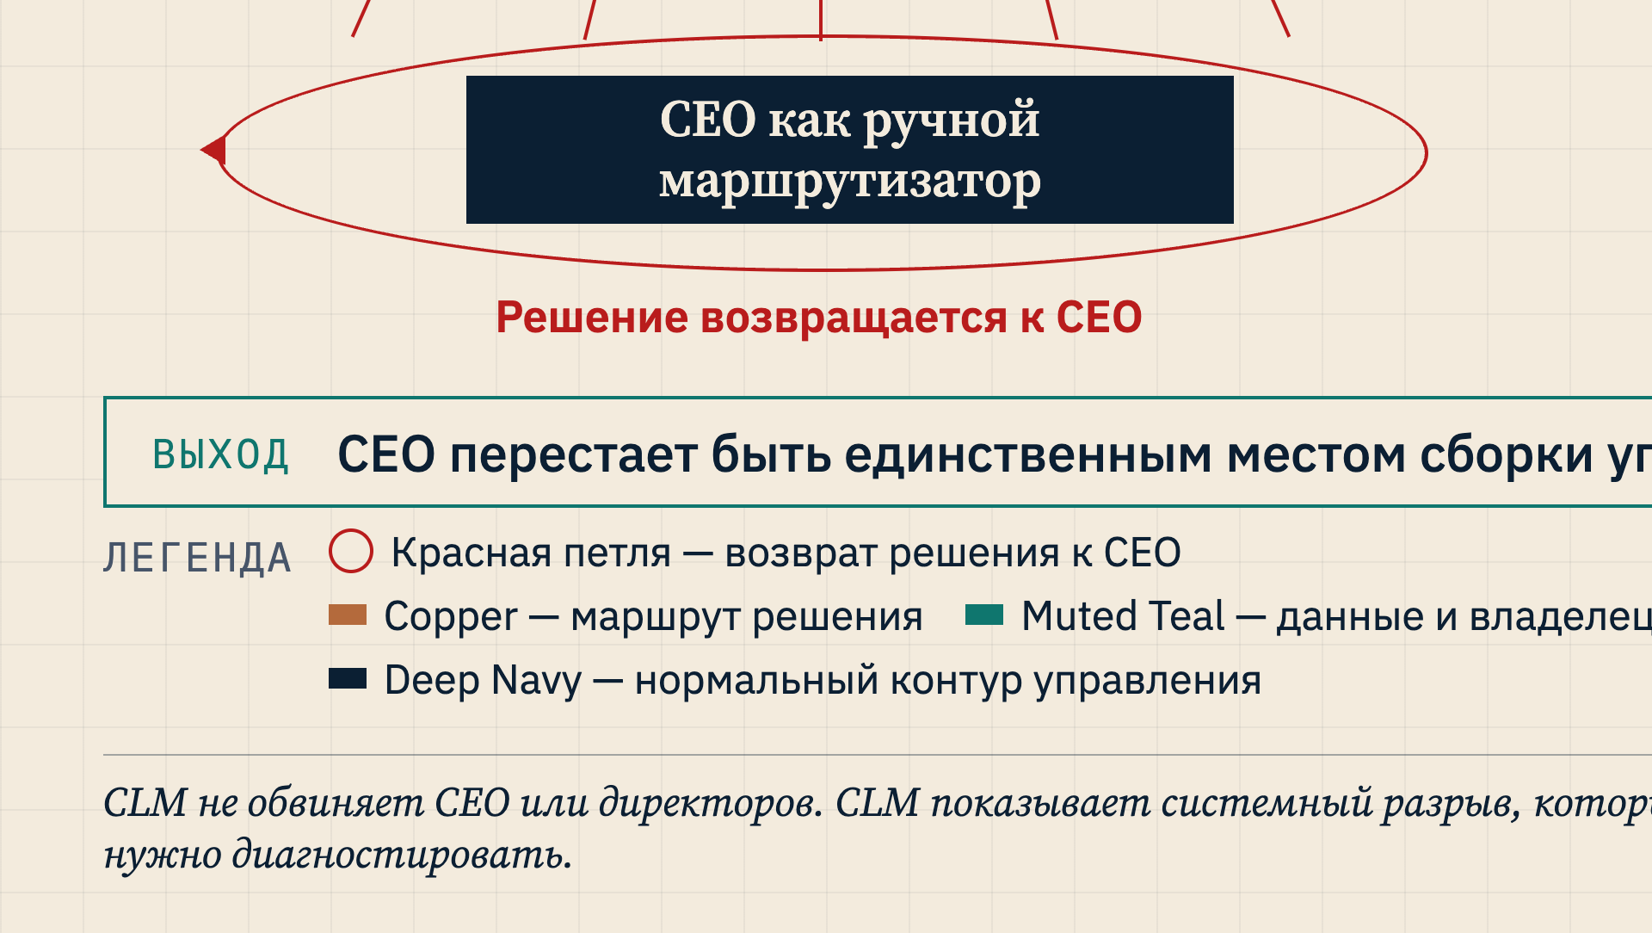
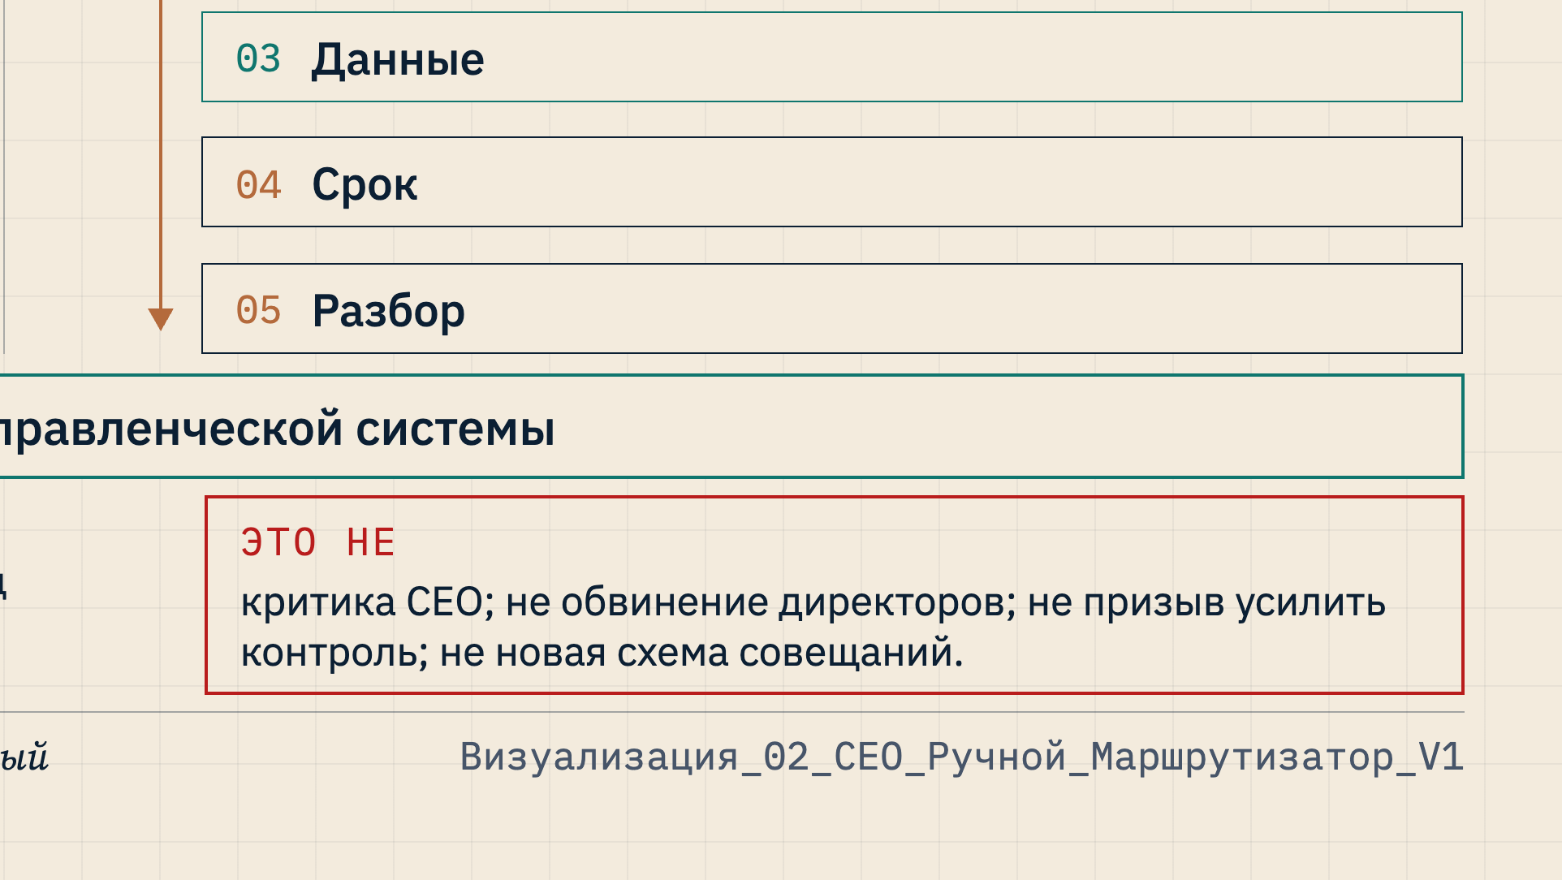
Notes:
Дорогая боль до CLM: формально директора есть, но ключевые решения возвращаются к CEO, потому что мандаты, данные и ответственность разорваны.

Slide 3
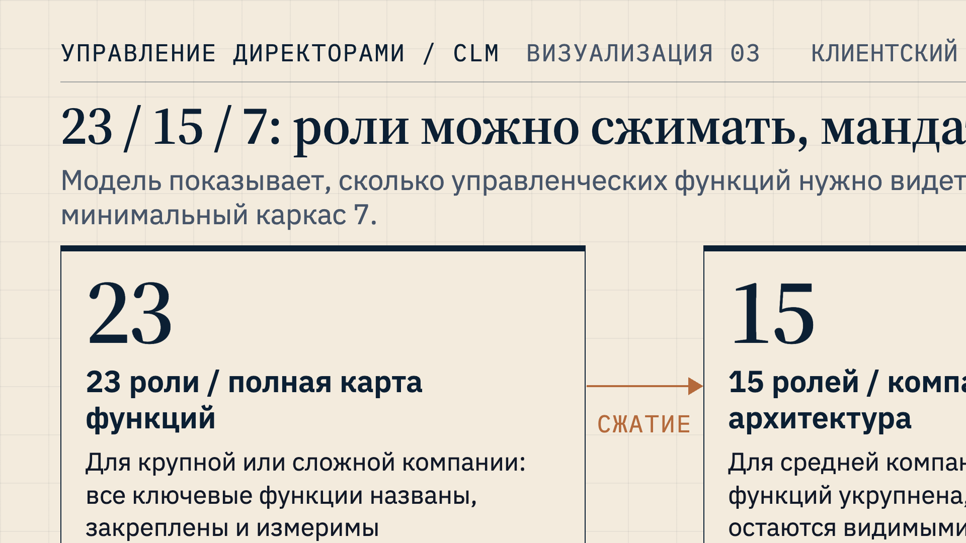
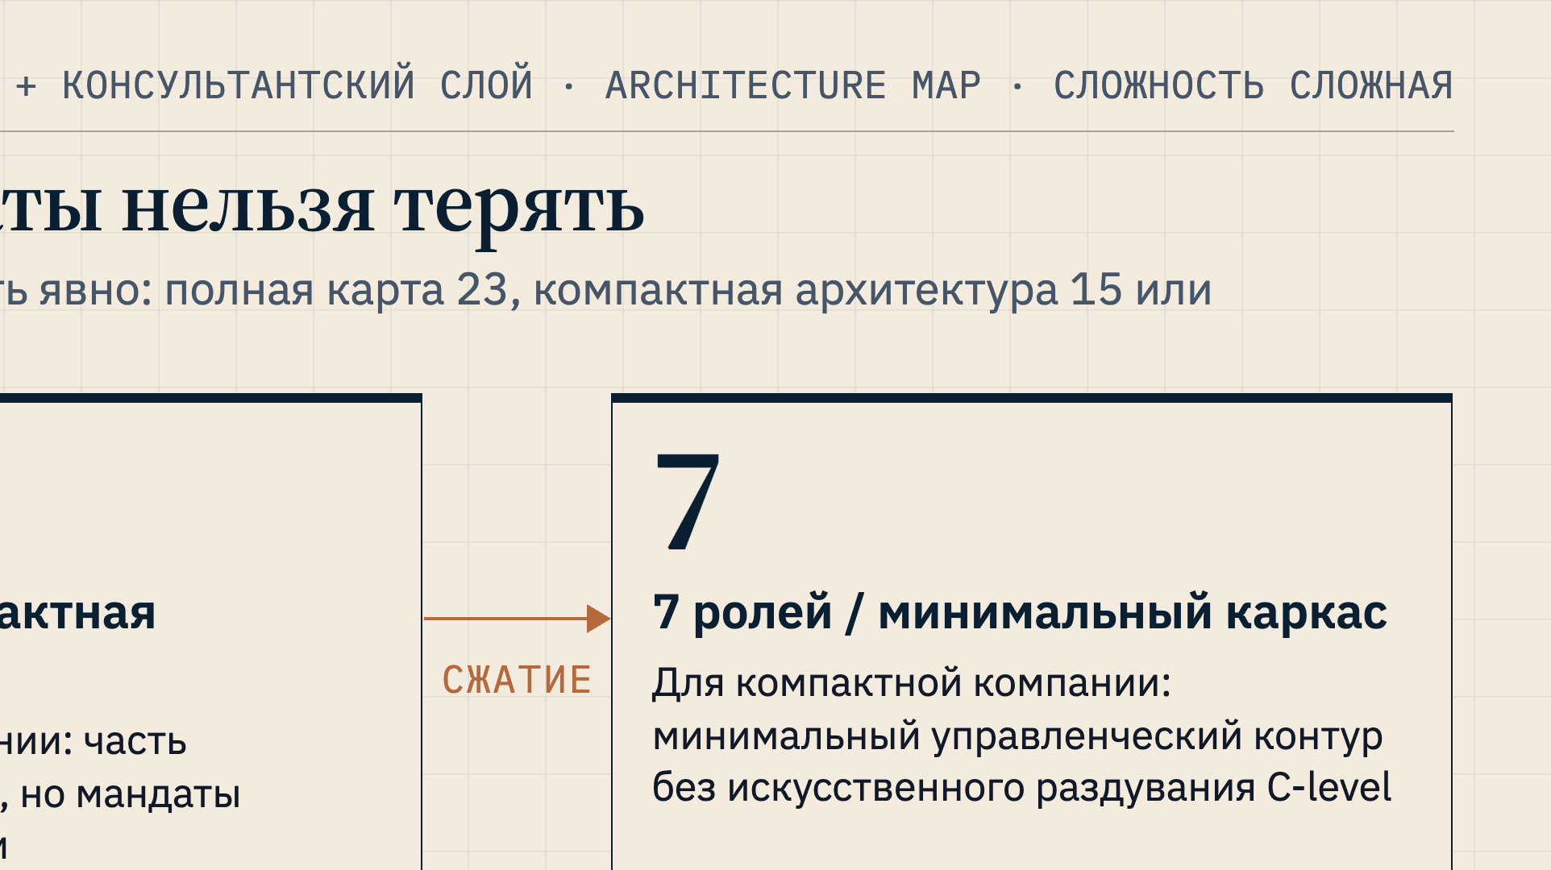
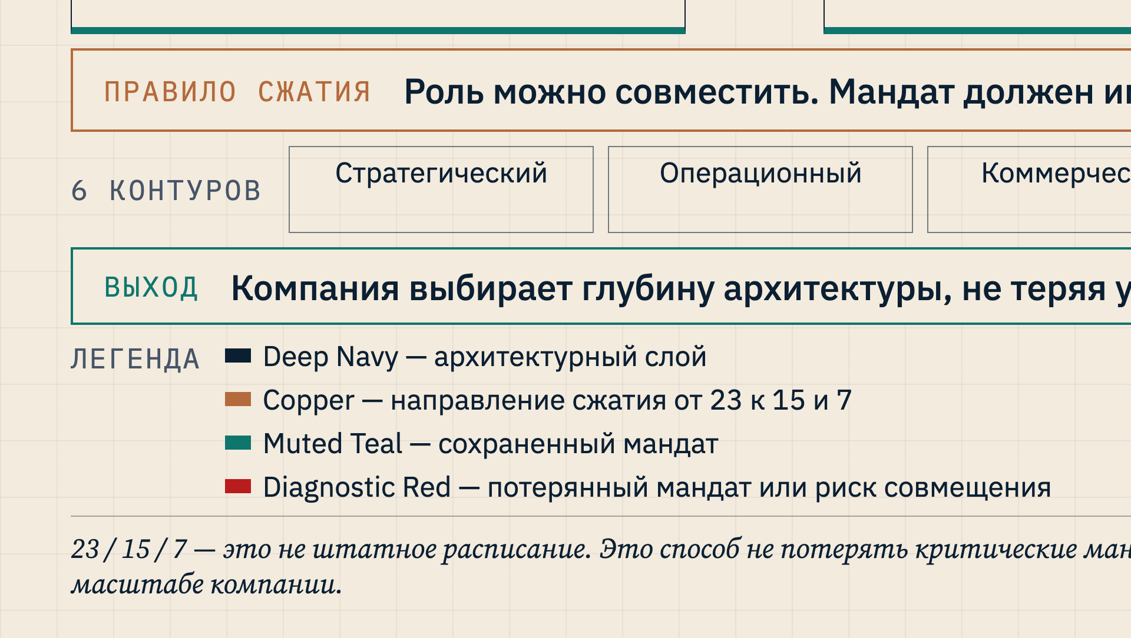
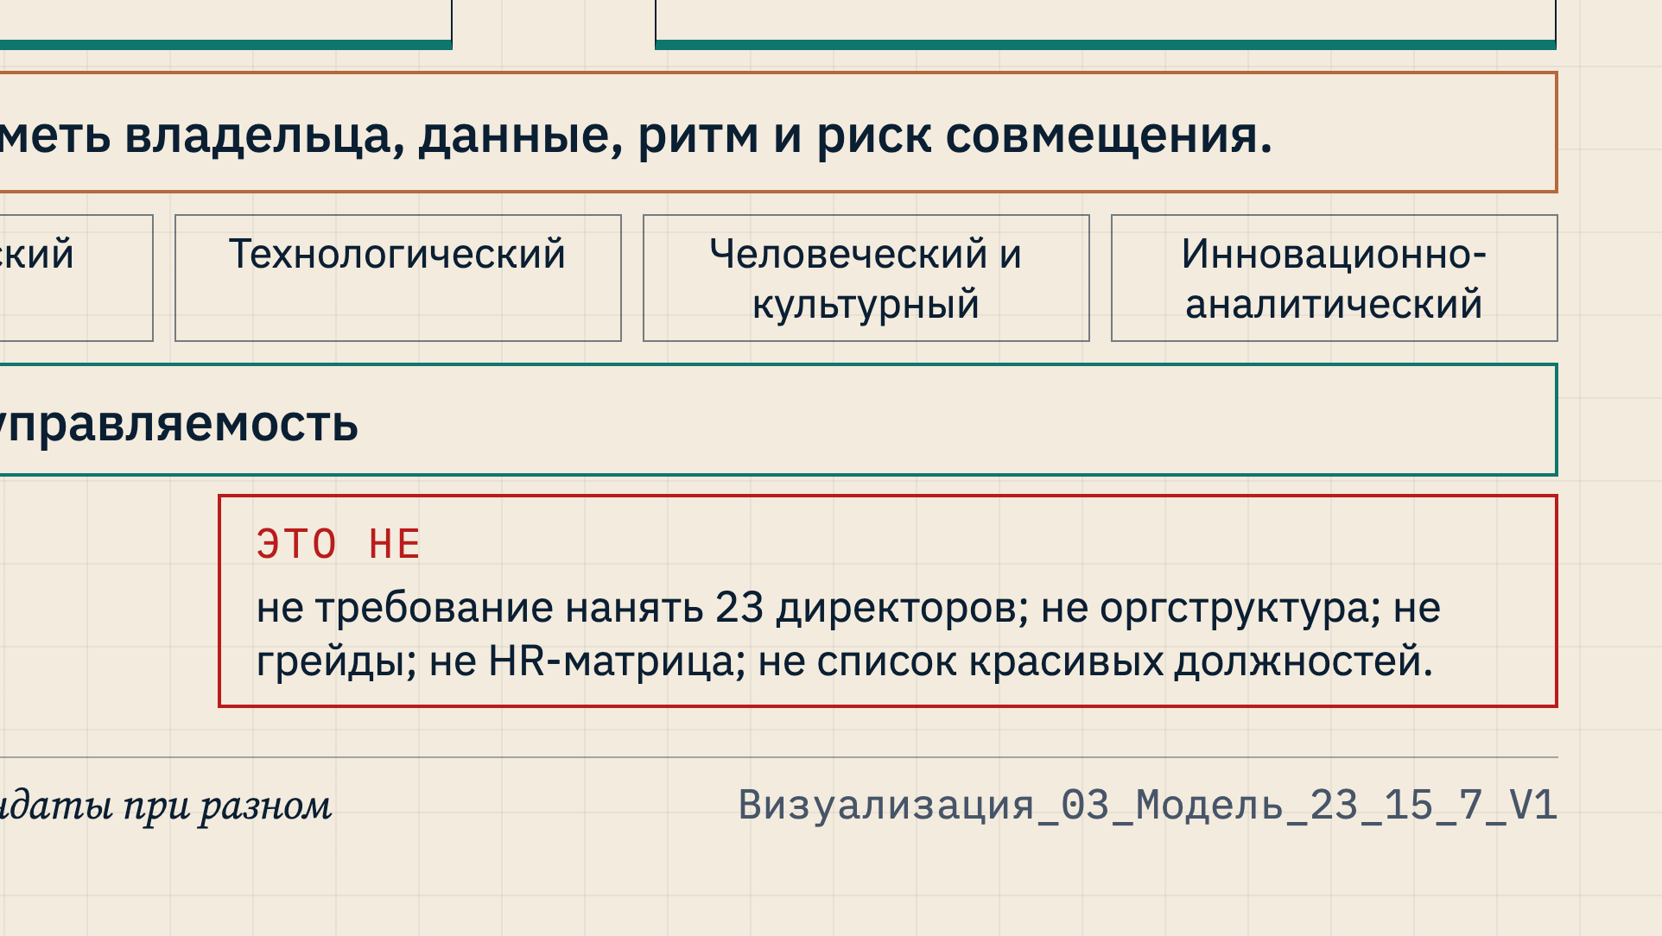
Notes:
Модель выбора глубины C-level-архитектуры под сложность компании: роли можно сжимать, но мандаты нельзя терять.

